Slide 1
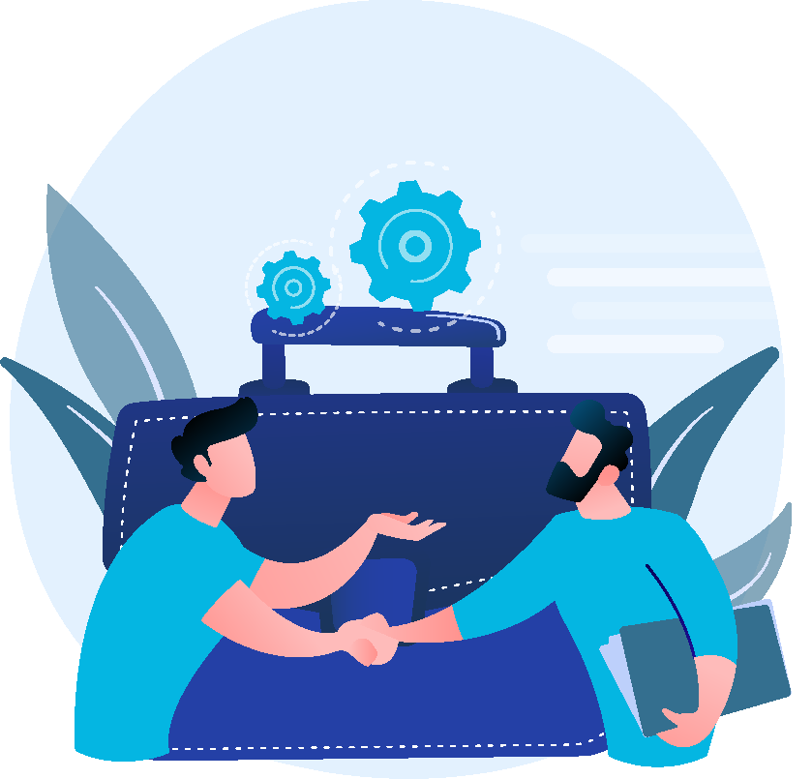
Kick-off medewerkers
Nieuwe Gesprekkencyclus

Slide 2
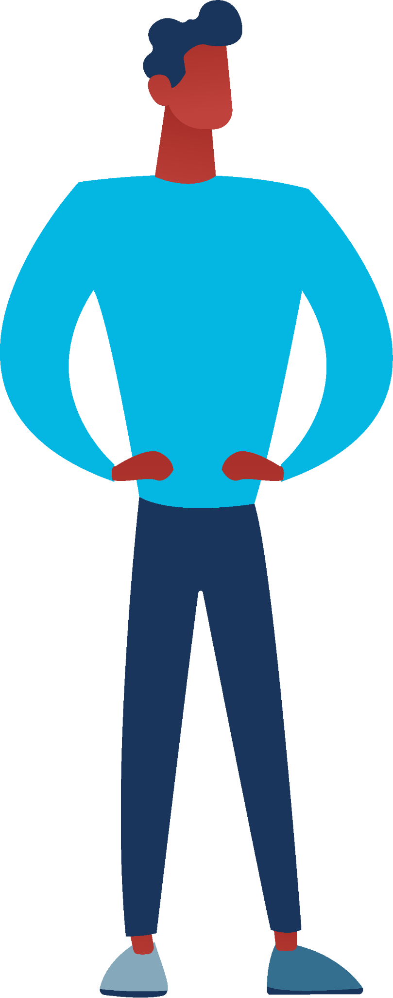
Korte introductie door HR en/of Directie
!
Wat gaan we doen?
De gesprekkencyclus vernieuwen…
Waarom doen we dit?
De wens vanuit de organisatie iets te veranderen…
Hoe gaan we dat doen?
Ondersteund door Dialog…
Geef kaders mee
Bijv. maak je plan voor datum .. En plan het gesprek met je leidinggevende

Slide 3
Korte introductie door HR en/of Directie
!
Hoe ziet de planning eruit?
Er zijn sessies in de komende weken…
Wat verwachten we van jou?
Zelf actief aan de slag…
Waar kan je terecht met vragen?
Bij HR…
Geef kaders mee
Bijv. maak je plan voor datum .. En plan het gesprek met je leidinggevende

Slide 4
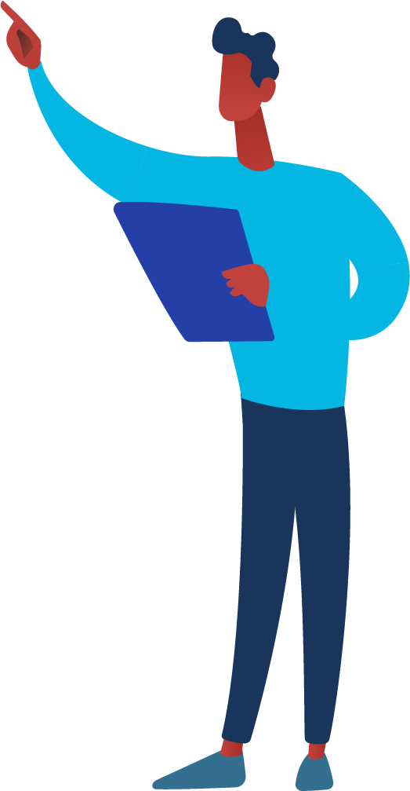
Informatie bij online sessie
Zet je microfoon aan als je iets wil zeggen
Stuur een chatbericht als je iets wilt vragen
Zet je mail en telefoon uit (geen afleiding)
Je ontvangt de presentatie achteraf
Je krijgt straks de ‘Aan de slag’ brochure

Slide 5
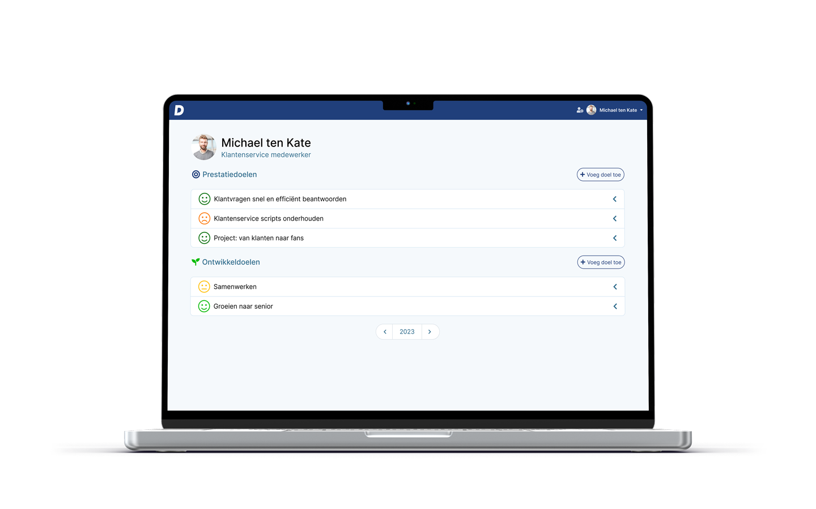
Doel van deze sessie: starten met Dialog
Je begrijpt goed hoe Dialog werkt
Je wilt met Dialog aan de slag
Je bent gestart!

Slide 6
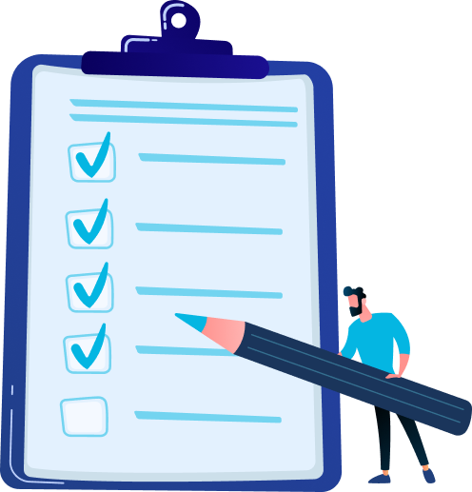
Programma
Waarom doen we dit: nieuwe gesprekkencyclus
Hoe ondersteunt Dialog hierbij?
Wat wordt er van jou verwacht:
Maak je persoonlijk plan
Zelf aan de slag in Dialog
Wat is het vervolg:
afspraak met je leidinggevende

Slide 7
Nieuwe gesprekkencyclus

Slide 8
Doel gesprekkencyclus
Stimuleren van persoonlijke ontwikkeling
Mensen laten doen waar ze goed in zijn
Realiseren van team- en organisatiedoelen
Tekst
Tekst
Tekst

Slide 9
Waarom vernieuwen we de gesprekkencyclus?
Staat los van dagelijkse praktijk
Proces is start en dwingend
Is een administratief ‘moetje’
Gesprekken kosten veel tijd en leveren niets op
Helpt mensen niet beter te worden
Doelen zijn niet top-of-mind gedurende het jaar
Beperkt nemen van verantwoordelijkheid
Manager is leidend en doelen zijn opgelegd

Slide 10
Wat willen we stimuleren?
Eigenaarschap
Reflectie & feedback
Het goede gesprek
We geven medewerkers het vertrouwen om meer de regie te voeren
We stimuleren zelfreflectie en feedback, wat leidt tot betere resultaten
We zijn steeds met elkaar in gesprek over hoe het gaat en wat iemand nodig heeft

Slide 11
Hoe ziet de nieuwe gesprekkencyclus eruit?
Januari
Voorstel medewerker persoonlijk plan
Februari
Bespreken persoonlijk plan
Juli
Tussentijdse evaluatie
December
Eindejaars evaluatie
Eigenaarschap
Medewerkers maken
een persoonlijk plan en zijn in de lead
Reflectie & feedback
Medewerkers vragen regelmatig feedback en reflecteren.
Het goede gesprek
Elk gesprek (Bila) staan we stil bij het persoonlijke plan en hoe het gaat
Suggesties & toelichting
Pas deze slide aan aan de cyclus van de klant. Hier omschrijven we het formele proces van de klant.

Slide 12
Hoe ondersteunt Dialog hierbij?

Slide 13
Maak een persoonlijk plan
Wat wil je bereiken?
Welke prestatiedoelen kan je voor jezelf formuleren?
Wat wil je ontwikkelen?
Welke ontwikkeldoelen wil je voor jezelf stellen?
Hoe wil je herinnerd worden aan je doelen?
Stel reminders in

Slide 14
Inspiratie voor prestatiedoelen
Jouw huidige functie
Wat kun je doen om beter te worden in je huidige rol?
Team- en organisatiedoelen
Wat kun je bijdragen aan de doelen van jouw team, of van de organisatie?
Eigen doelen
Wat wil je verder nog bereiken?

Slide 15
Inspiratie voor ontwikkeldoelen
Competencies en kernwaarden
Waar wil je beter in worden?
Loopbaanontwikkeling
Wil je eventueel een volgende stap zetten?
Persoonlijke ontwikkeling
Wat wil je eventueel nog verder ontwikkelen?

Slide 16
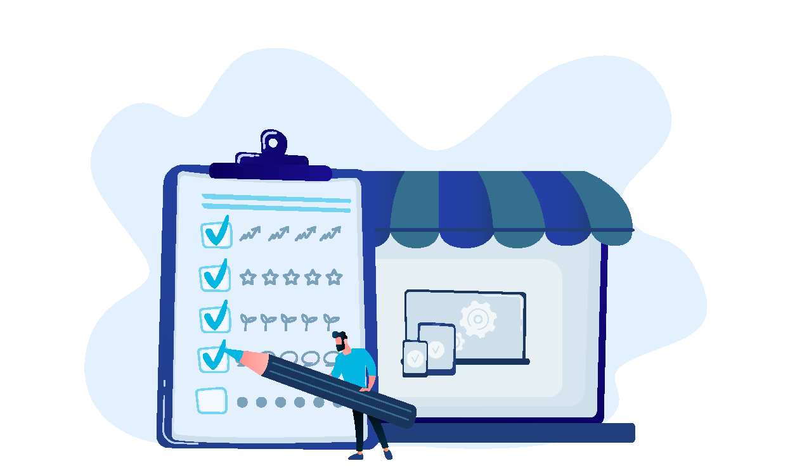
Algemene tips
Focus! Start niet met teveel doelen
Welke 3-4 doelen wil je nu mee aan de slag?
Opknippen in haalbare stappen
Maak je doelen smart, vergroot de kans op succes
Prik een vast moment voor reflectie
Houd je plan top of mind en bespreek het regelmatig

Slide 17
Hoe ondersteunt Dialog jou en je team?
DEMO

Slide 18
Wat wordt er van jou verwacht:
je persoonlijke plan

Slide 19
Formuleer je doelen
Formuleer 1 prestatiedoel
Formulier 1 ontwikkeldoel

Slide 20
Zelf aan de slag met Dialog
Registreren en inloggen (single sign-on)
Formuleer minstens 1 eigen prestatiedoel
Formuleer minstens 1 eigen ontwikkeldoel
Reflecteer op je eigen doelen (met de smileys)
Vraag en geef minstens 1 keer feedback
Eventueel: Dialog installeren op mobiel

Slide 21
Problemen met inloggen?
Stuur een mail naar: support@dialog.nl
Zet jullie HR manager [mail] op cc
Maak een screenshot van je hele scherm
Leg uit welke stappen je hebt gezet

Slide 22
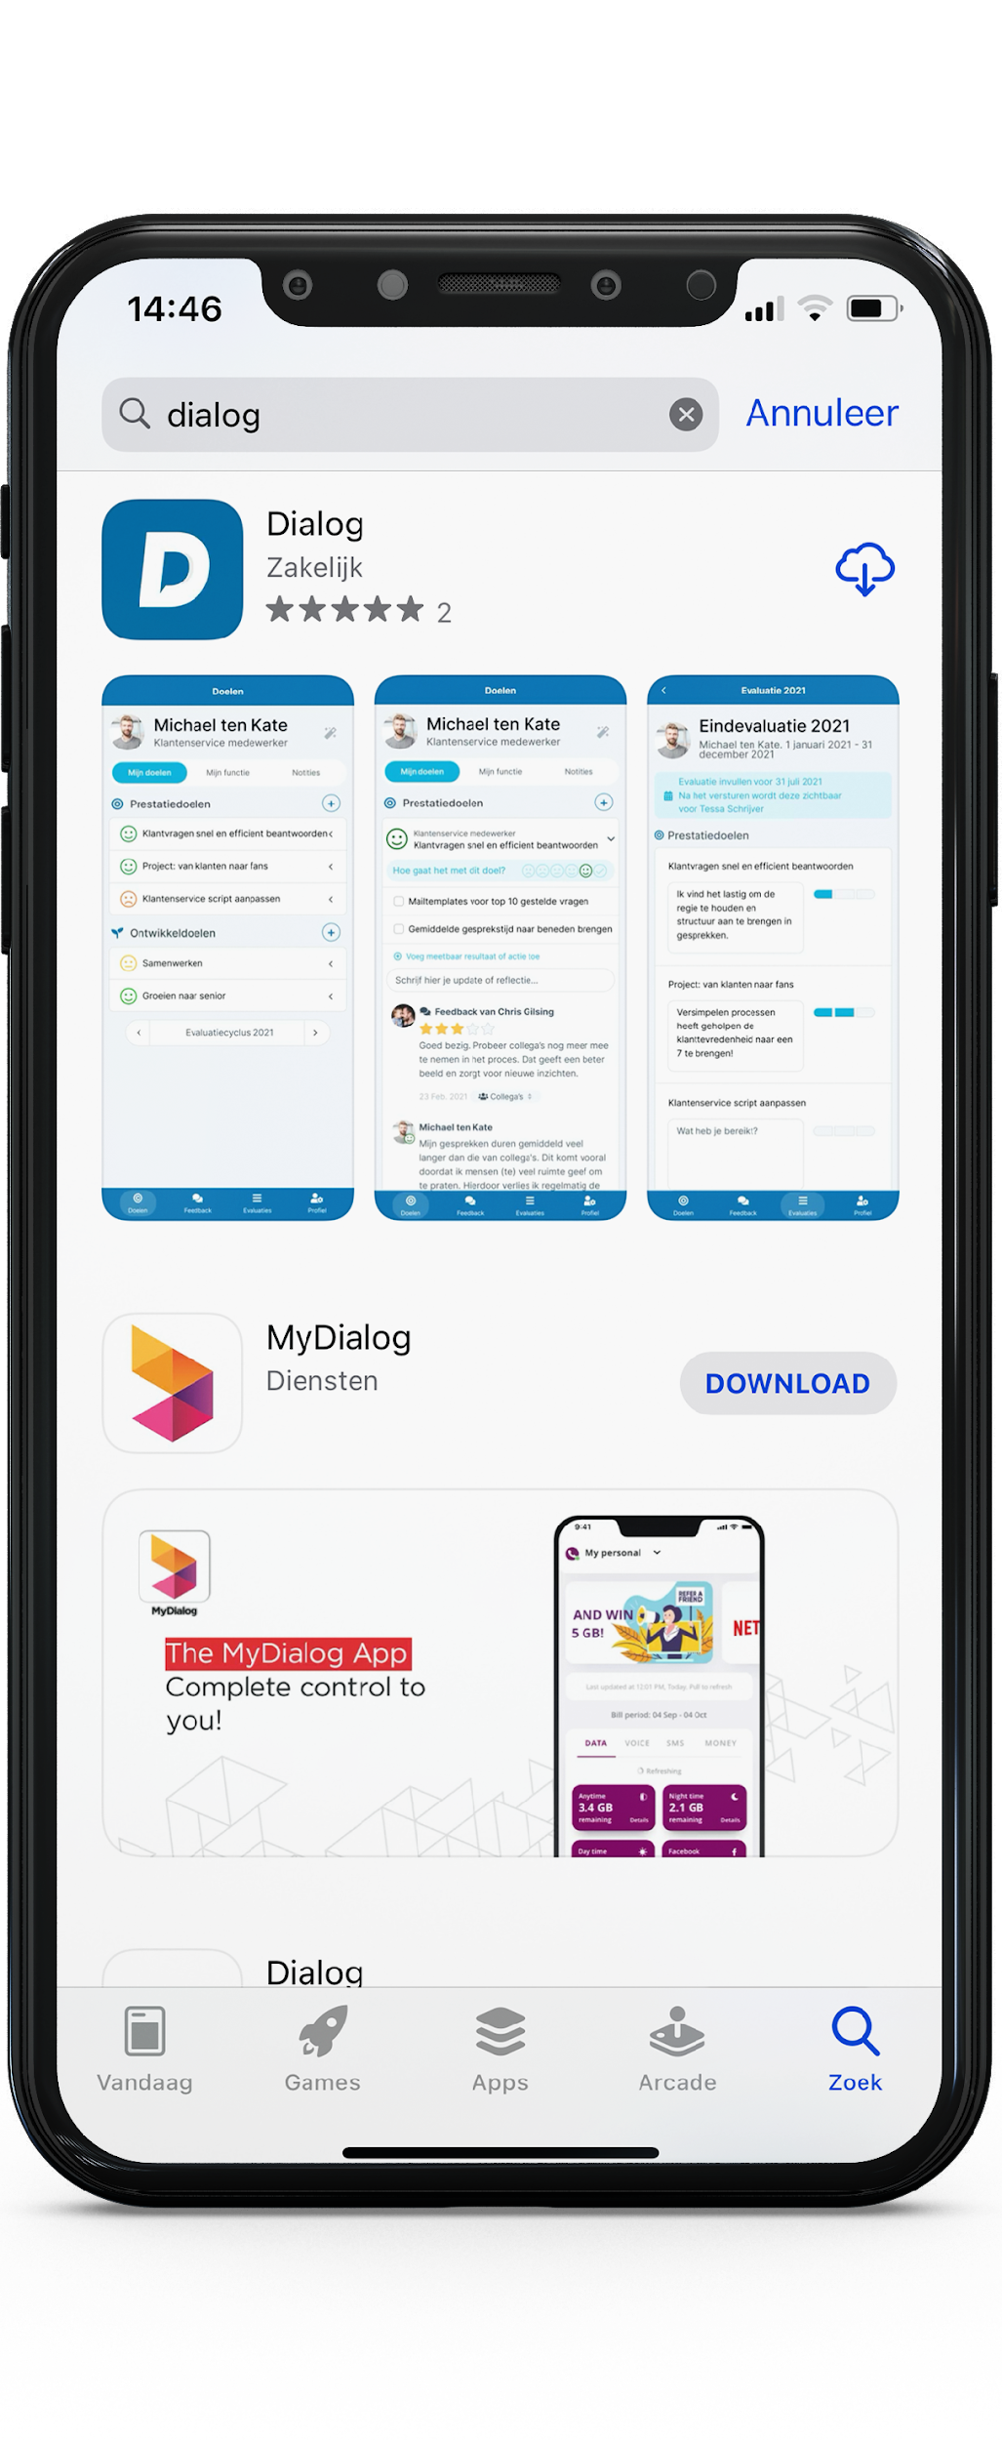
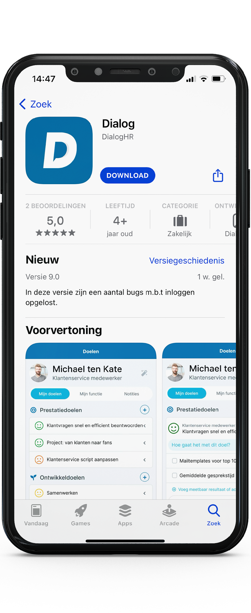
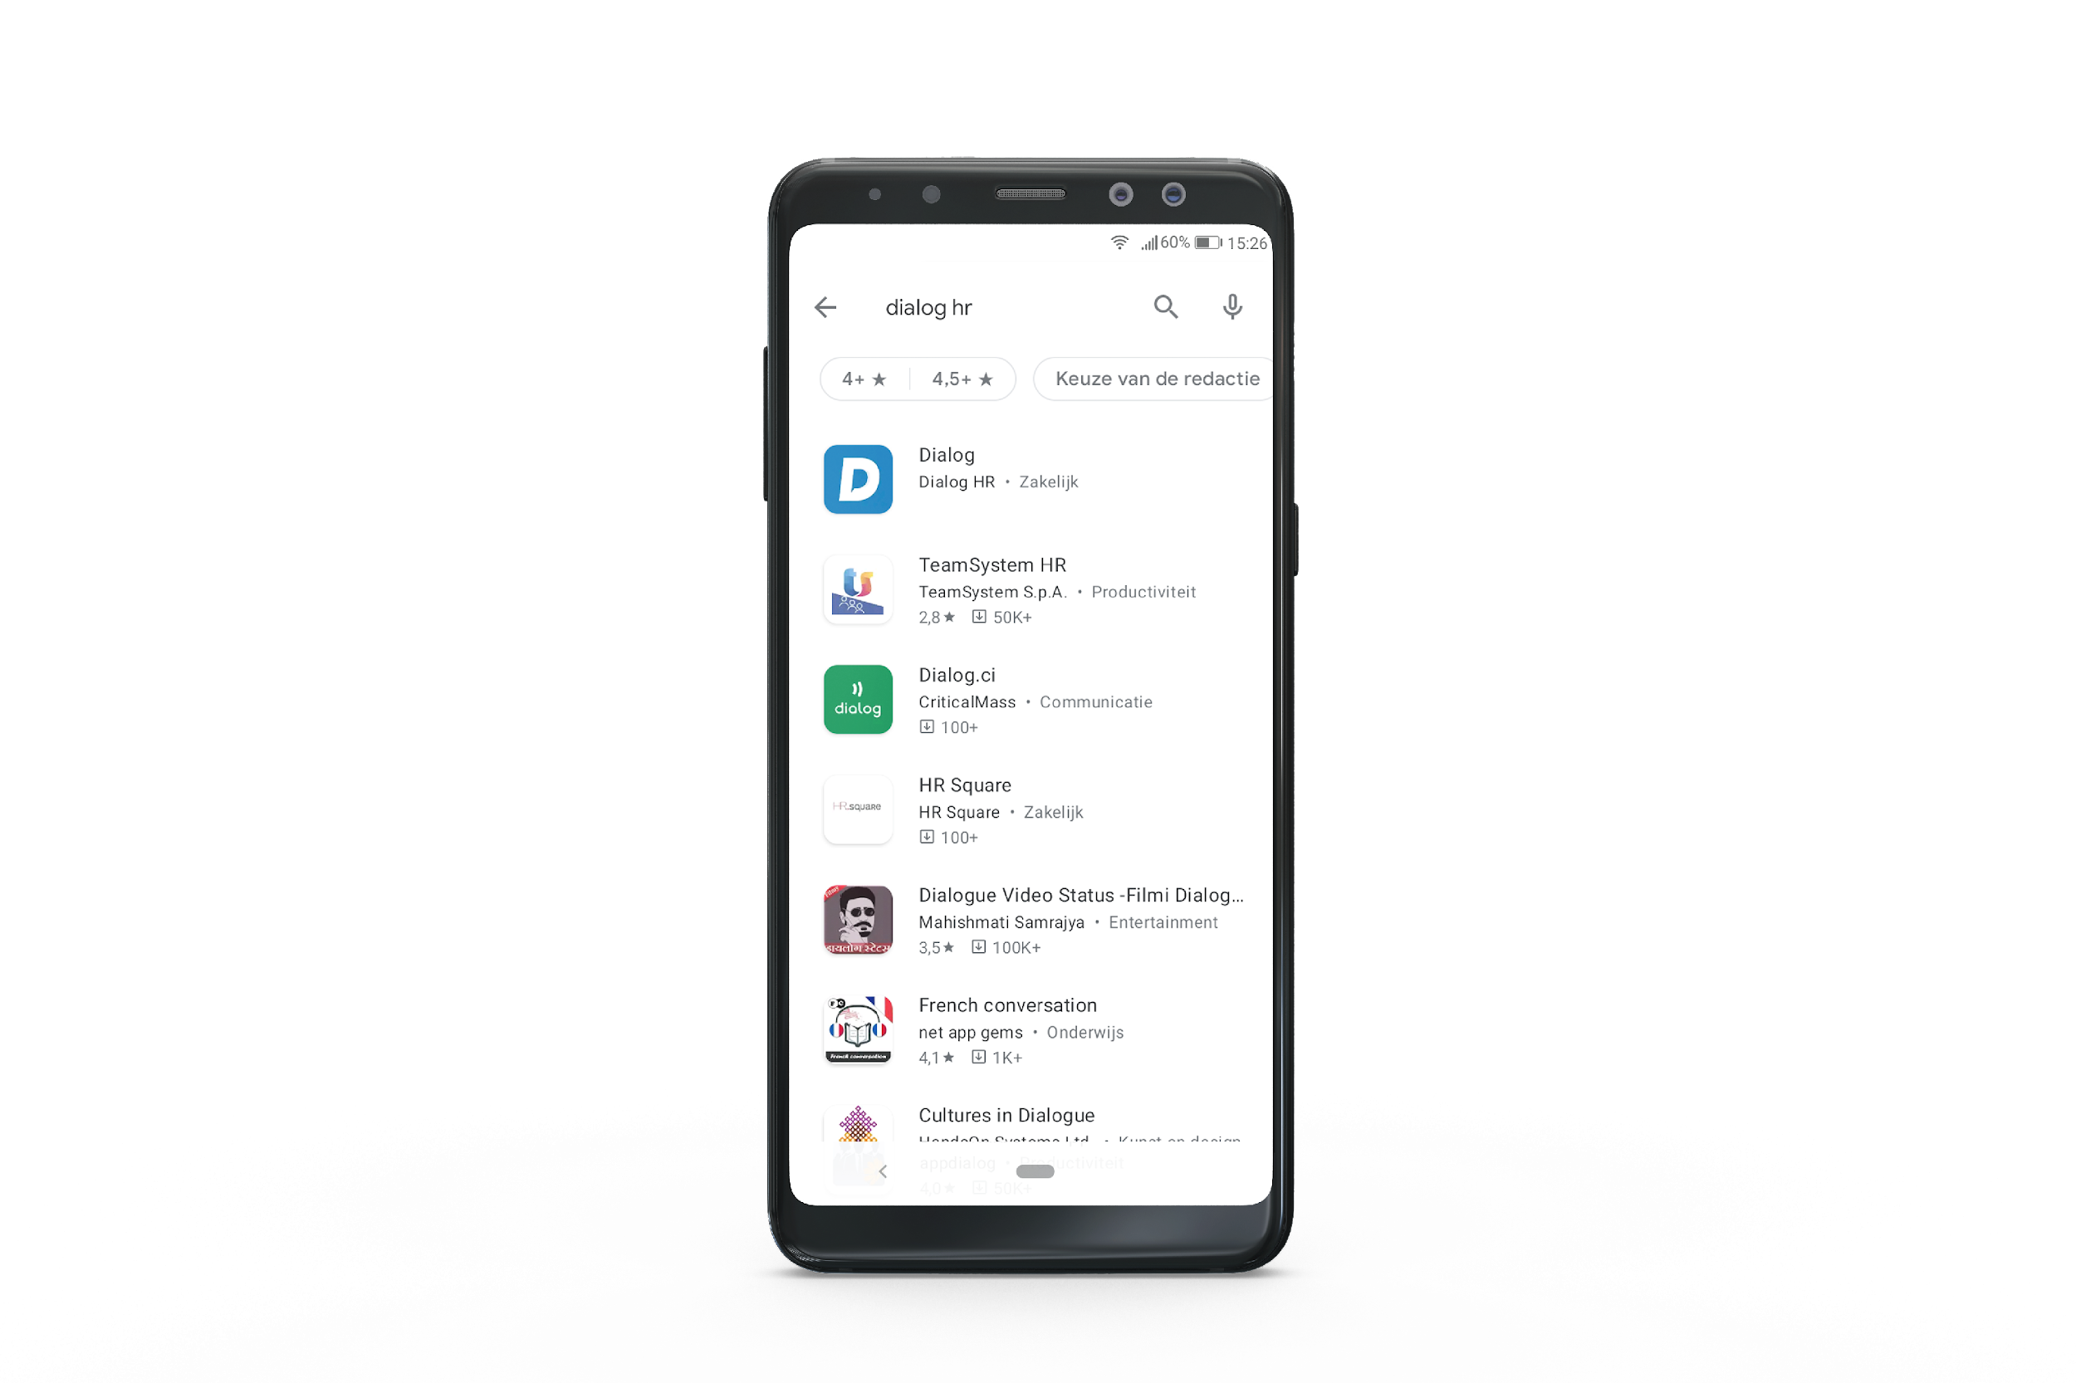
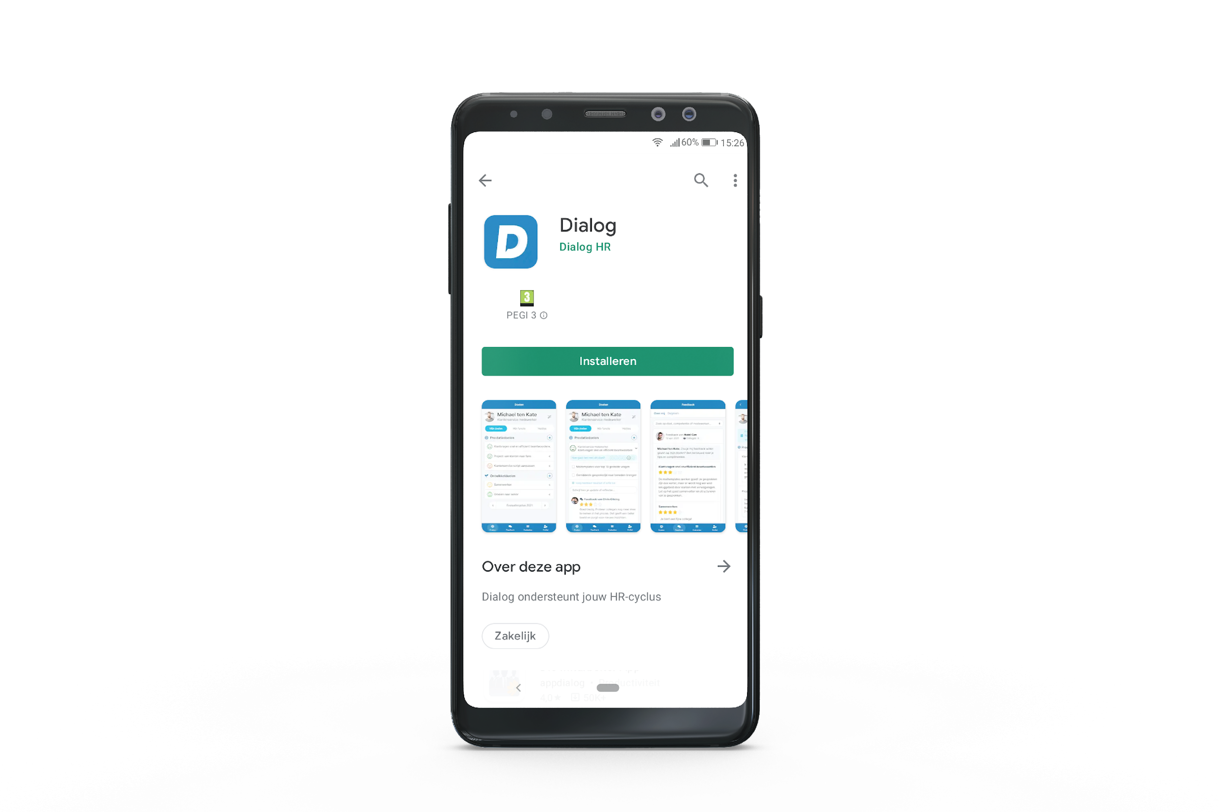
Installeren op smartphone
Iphone
Android
Stap 1
Zoek in de App Store op ‘Dialog’
Stap 2
Klik daarna op de knop ‘Download’
Stap 1
Zoek in de Google Play Store op ‘Dialog HR’
Stap 2
Klik daarna op de knop ‘Installeren’

Slide 23
Wat is het vervolg?

Slide 24
Checklist: wat is het vervolg?
Wanneer je persoonlijk plan gereed
Wanneer gesprek met je leidinggevende (binnen twee weken)
Reflecteer op je doelen (smileys)
Vraag regelmatig feedback aan je collega’s

Slide 25
Evaluatie

Slide 26
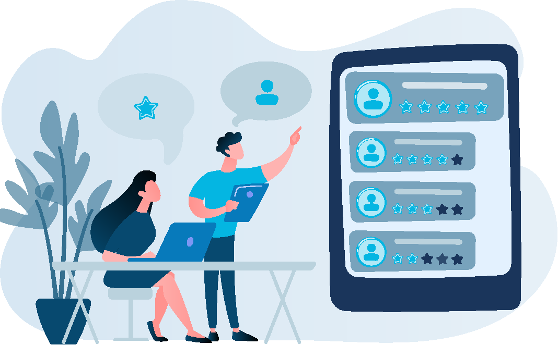
Evaluatie - 5 vragen
Naam

Slide 27
Evaluatie
Ik ben gestart in Dialog (persoonlijk plan)
Ik heb een afspraak met mijn leidinggevende
Ik begrijp goed hoe Dialog werkt
Ik ben enthousiast over het platform

Slide 28
Bedankt en veel succes & plezier toegewenst!

